Slide 1
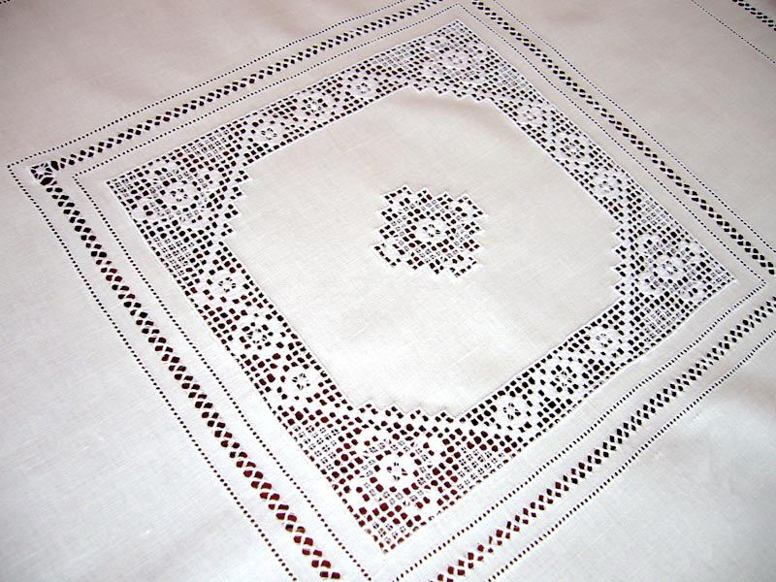
Тема урока: Вышивка в технике « Мережка»
ГУО « Гимназия №1 г. Горки» Шамашова Елена Александровна

Slide 2
Цель урока: 1.Познакомить учащихся с одним из видов художественной вышивки , способами ее выполнения 2.Научить вышивать в технике « мережка» 3.Развивать интерес к народному творчеству

Slide 3
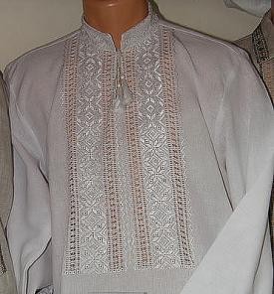
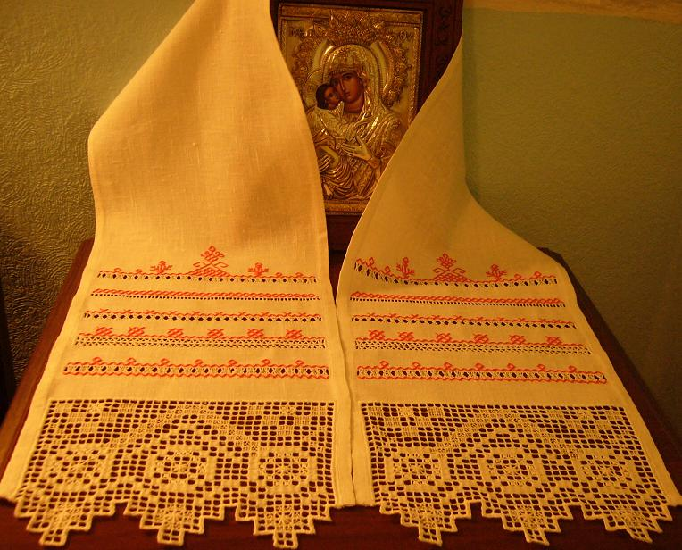
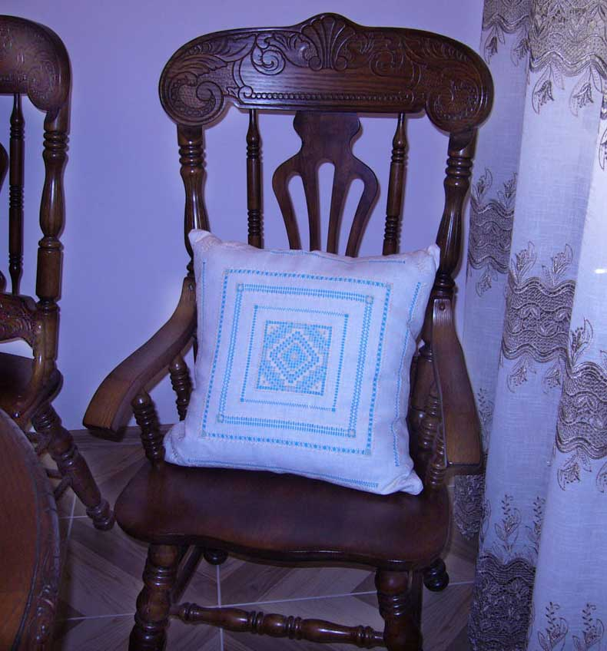
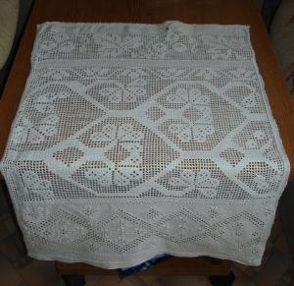
Из глубины веков

Slide 4
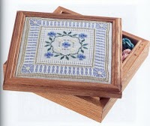
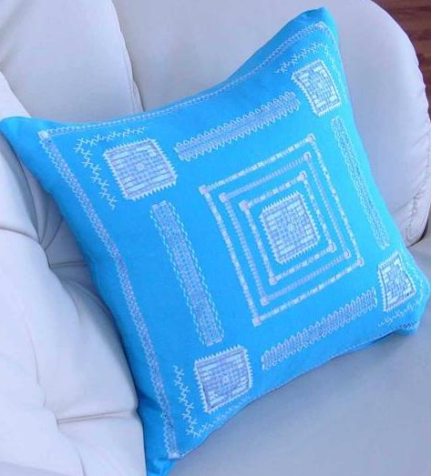
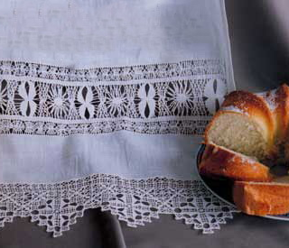
Вышивка и современность

Slide 5
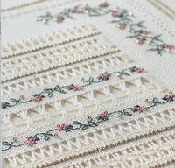
Мережка
— это узкая строчевая вышивка, в которой нити ткани вытянуты в одном направлении, а оставшиеся связаны в пучки разными способами.

Slide 6
Виды мережек Мережки бывают простые и сложные, широкие и узкие. Выполняют мережки слева направо или наоборот белыми катушечными нитками или мулине. К простым мережкам относятся: кисточка, столбик, раскол, простой «жучок», панка; к сложным: сложный «жучок», сложный городок, ленточка, настильная и др. Узкие мережки применяют для подшивания края, отделки белья, блузок, рубах и др. изделий; широкие — для отделки платьев, портьер, занавесок, скатертей.

Slide 7
Инструменты и материалы

Slide 8
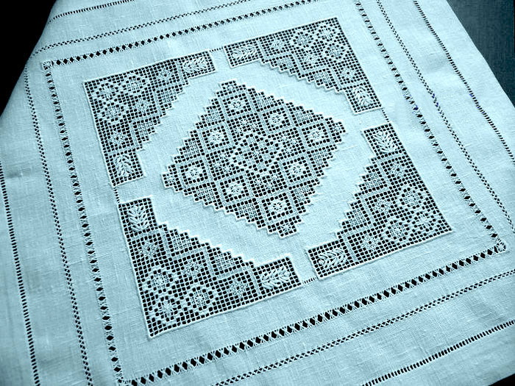
Практическая работа

Slide 9
Наметка месторасположения « Мережки»

Slide 10
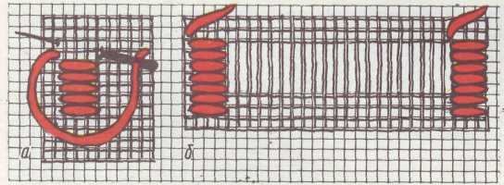
Выполнение гладьевого валика

Slide 11
Мережка « Кисточка»

Slide 12
Мережка « Столбик»

Slide 13
Мережка « Раскал»

Slide 14
Мережка « Снопик»

Slide 15
Мережка «Перевив»

Slide 16
Оформите купон в виде закладки

Slide 17
Рефлексия « Телеграмма» Заполните телеграмму в соответствии с инструкцией: 1. Что вы думаете о прошедшем занятии? 2. Что было для вас важным ? 3. Чему вы научились? 4.Что вам понравилось? 5. Что осталось неясным? Напишите, пожалуйста, об этом краткое содержание- телеграмму из 11 слов.

